Slide 1
Логопедический тренинг
Подготовила :
учитель-логопед
Гаврилова Евгения Геннадиевна

Slide 2
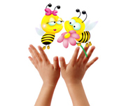
Пальчиковая гимнастика

Slide 3
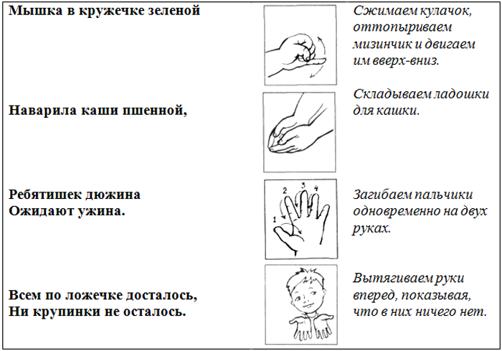

Slide 4
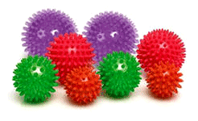
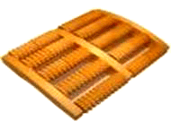
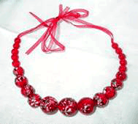
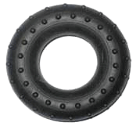
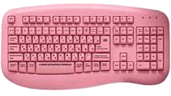
Пальчиковые игры с различными предметами
С колючим мячом
Деревянный массажёр
Бусинки
Кистевой эспандер
Клавиатура компьютера и т.д.

Slide 5
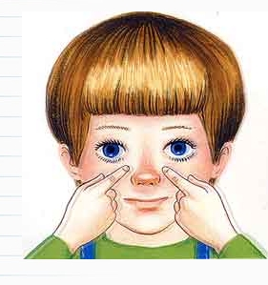
Гимнастика для глаз

Slide 6
“Весёлая неделька”
Всю неделю по - порядку,
Глазки делают зарядку.
В понедельник, как проснутся,
Глазки солнцу улыбнутся,
Вниз посмотрят на траву
И обратно в высоту.
Поднять глаза вверх; опустить их книзу, голова неподвижна; (снимает глазное напряжение).

Slide 7
Во вторник часики глаза,
Водят взгляд туда – сюда,
Ходят влево, ходят вправо
Не устанут никогда.
Повернуть глаза в правую сторону, а затем в левую, голова неподвижна;
(снимает глазное напряжение).

Slide 8
В среду в жмурки мы играем,
Крепко глазки закрываем.
Раз, два, три, четыре, пять,
Будем глазки открывать.
Жмуримся и открываем
Так игру мы продолжаем.
Плотно закрыть глаза, досчитать да пяти и широко открыть глазки;
(упражнение для снятия глазного напряжения)

Slide 9
По четвергам мы смотрим вдаль,
На это времени не жаль,
Что вблизи и что вдали
Глазки рассмотреть должны.
Смотреть прямо перед собой, поставить палец на расстояние 25-30 см. от глаз, перевести взор на кончик пальца и смотреть на него, опустить руку.
(Укрепляет мышцы глаз и совершенствует их координации)

Slide 10
В пятницу мы не зевали
Глаза по кругу побежали.
Остановка, и опять
В другую сторону бежать.
Поднять глаза вверх, вправо, вниз, влево и вверх; и обратно: влево, вниз, вправо и снова вверх; (совершенствует сложные движения глаз)

Slide 11
Хоть в субботу выходной,
Мы не ленимся с тобой.
Ищем взглядом уголки,
Чтобы бегали зрачки.
Посмотреть взглядом в верхний правый угол,
затем нижний левый;
перевести взгляд в верхний левый угол и нижний правый
(совершенствует сложные движения глаз)

Slide 12
В воскресенье будем спать,
А потом пойдём гулять,
Чтобы глазки закалялись
Нужно воздухом дышать.
Закрыть веки, массировать их с помощью круговых движений пальцев: верхнее веко от носа к наружному краю глаз, нижнее веко от наружного края к носу,
затем наоборот
(расслабляет мышцы и улучшает кровообращение)

Slide 13
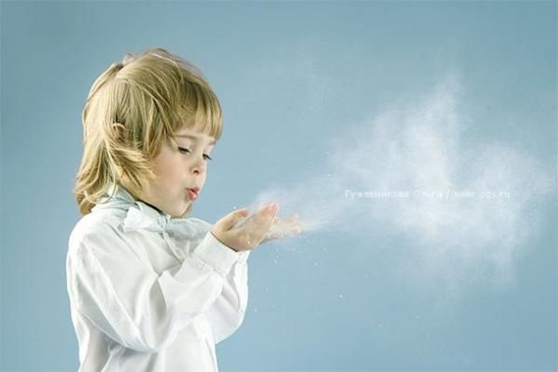
Дыхательная гимнастика

Slide 14

«Шину прокололи» - сделать легкий вдох, выдыхая, показать, как медленно выходит воздух через прокол в шине –
«ш-ш-ш».

Slide 15
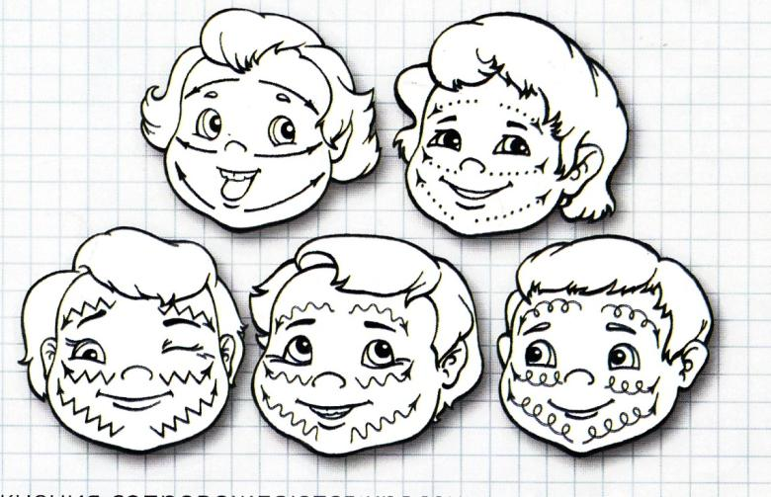
Массаж лица

Slide 16


Slide 17
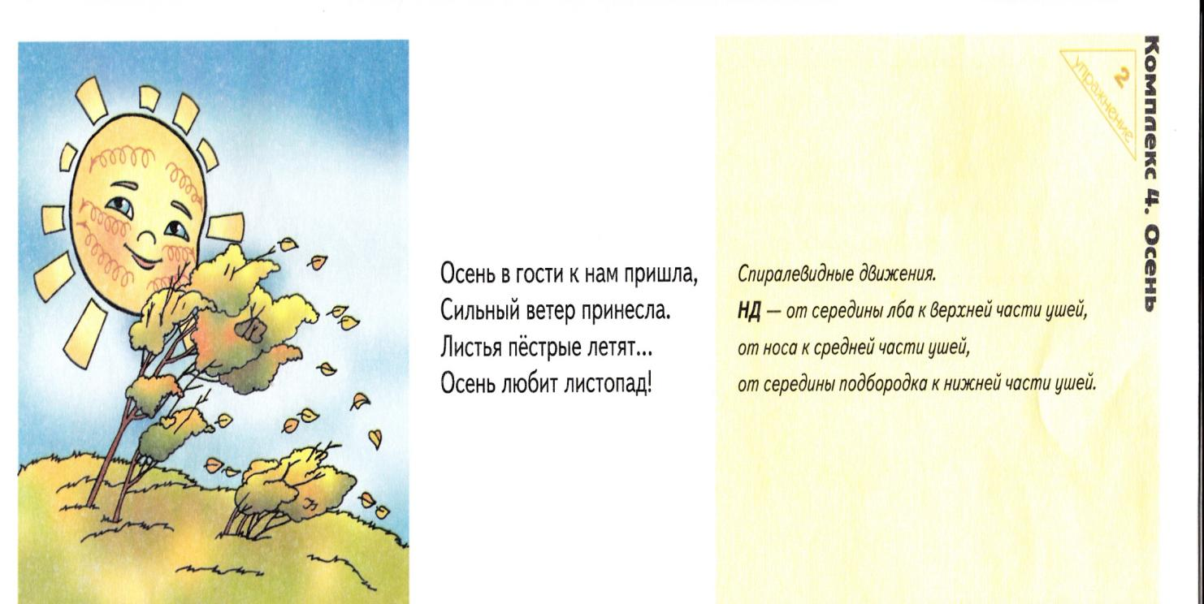

Slide 18
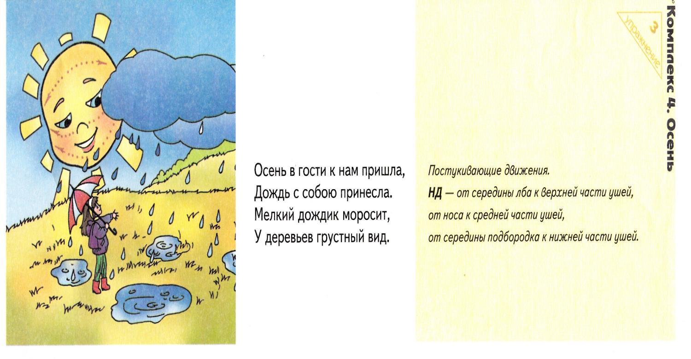

Slide 19
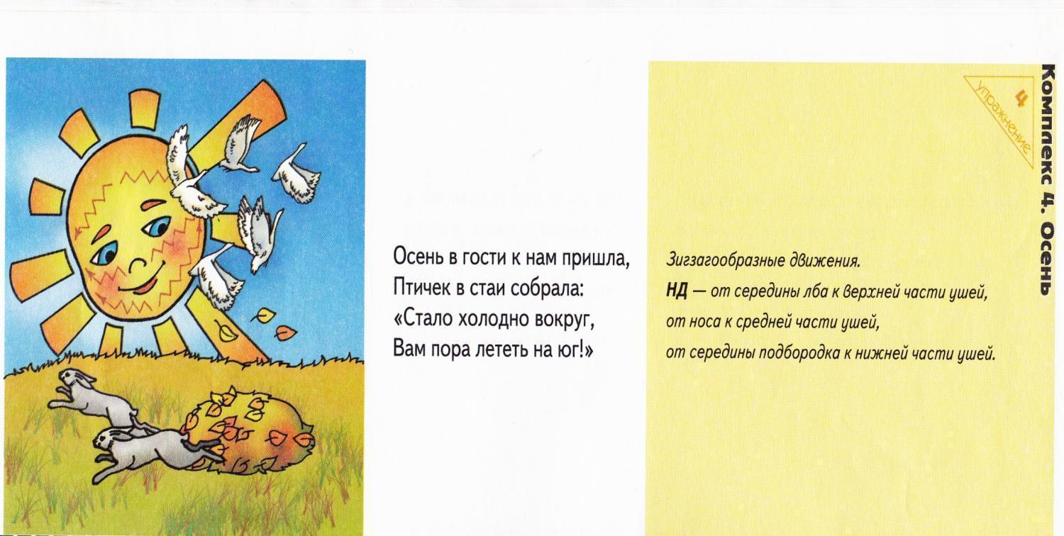

Slide 20
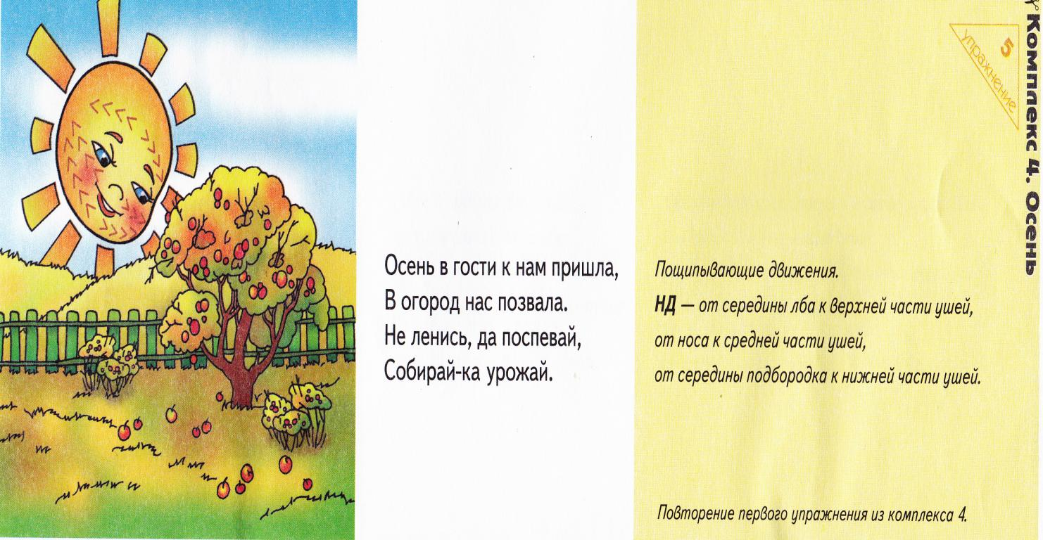

Slide 21


Slide 22


Slide 23

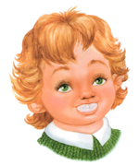
Зубы ровно мы смыкаем
И заборчик получаем.
А сейчас раздвинем губы,
Посчитаем наши зубы.
Улыбнуться без напряжения так, чтобы были видны передние верхние и нижние зубы. Удерживать губы в таком положении под счёт от 1 до 5-10.

Slide 24
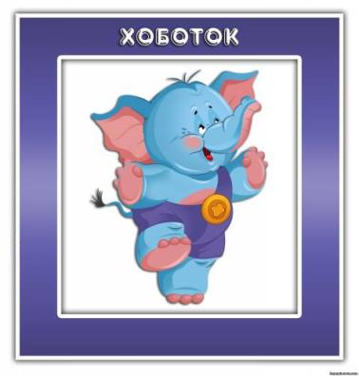
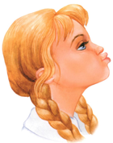
Подражаю я слону,
Губы хоботом тяну.
Вытянуть сомкнутые губы вперёд «трубочкой». Удерживать их в таком поло­жении под счёт от 1 до 5-10.

Slide 25
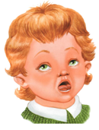
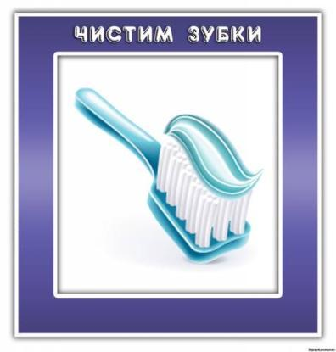
Чищу зубы, чищу зубы
И снаружи, и внутри.
Не болели, не темнели,
Не желтели чтоб они.
Улыбнуться, показать зубы, широким языком медленно провести с наружной стороны зубов, имитируя чистящее движение. Так же «чистим» наружную сторону нижних зубов.

Slide 26

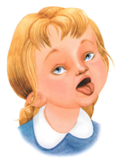
Поперёк улыбки лёг
Отдыхает язычок.
Улыбнуться, приоткрыть рот, положить широкий передний край языка на ниж­нюю губу. Удерживать его в таком положении под счёт от 1 до 5-10.

Slide 27
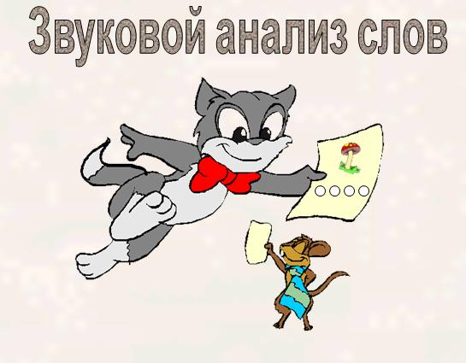

Slide 28
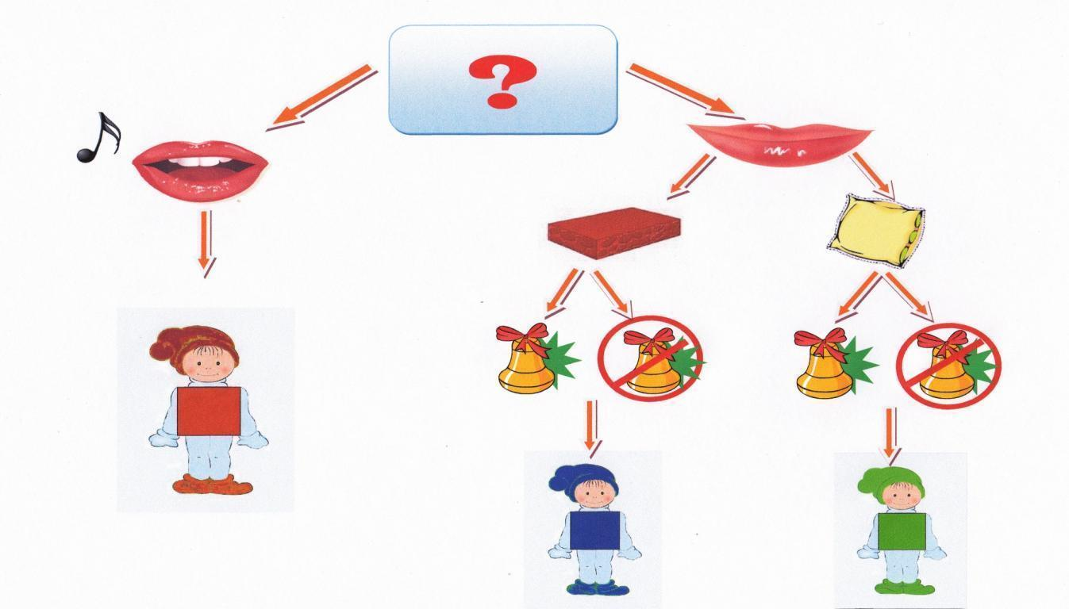

Slide 29
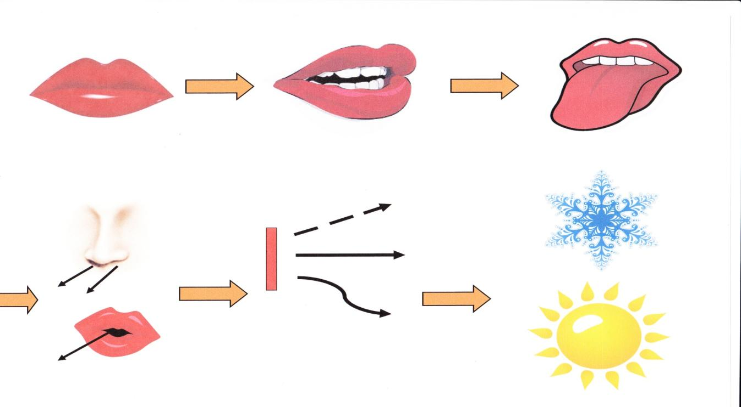

Slide 30
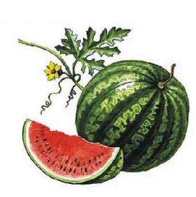
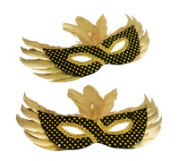
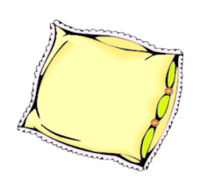
НАЙДИ МЕСТО ЗВУКА В СЛОВЕ

Slide 31
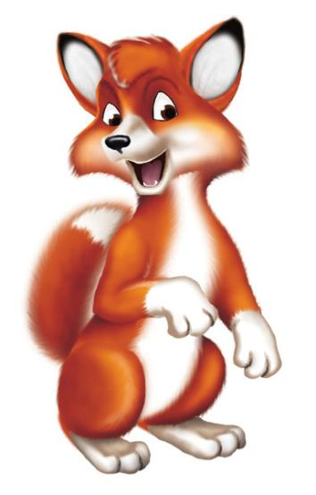
Медленно произнести слово, выделяя голосом каждый звук
Сколько звуков в слове
Первый звук [ль] — согласный, мягкий, звонкий.
Обозначается зеленым квадратом.
Второй звук [и] — гласный, обозначается красным квадратом.
Следующий звук – [с]. Он согласный, твердый, глухой.
Обозначается синим квадратом.
Последний звук [а] – гласный, обозначается красным цветом.
Сколько в слове гласных звуков, сколько твердых согласных,
сколько мягких согласных звуков.
Каждый звук подписать буквой
Л
И
С
А

Slide 32
Детям купили игрушки .

Slide 33
Игра «Из чего салат»
Образование относительных прилагательных. «Мы собрали много овощей, сейчас мы будем делать салаты».
Какой салат сделаем из капусты? Капустный.
Из свеклы? Свекольный.
Из кабачков сделаем икру. Какая у нас икра? Кабачковая.
Из баклажанов? Баклажанная.
Из картофеля сделаем пюре. Какое пюре? Картофельное.
Из других овощей делаем салат. Какой получился салат? Овощной.

Slide 34
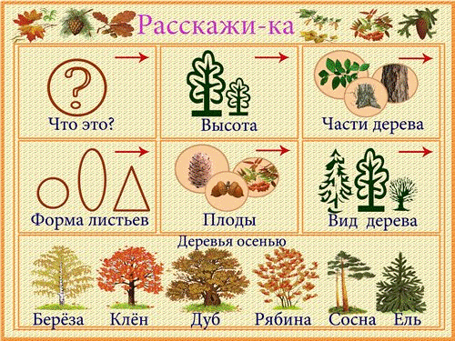


Slide 35






Благодарю за сотрудничество!

